Slide 1
Abschlussvortrag Masterarbeit

Slide 2
Gliederung
Schriftarten
Anmerkungen
Farben
Formeln

Slide 3
Schriftarten

Slide 4
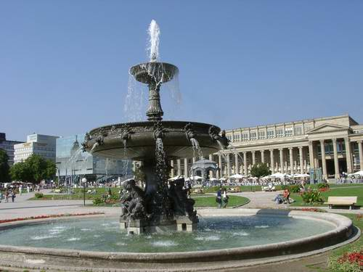
Schriftarten
Weitere Überschrift: Arial 18pt bold
Position: horizontal: 1,0 cm – vertikal: 2,4 cm
Normaler Text: Arial, 16 pt
Position: horizontal: 1,0 cm – vertikal: 3,4 cm
Zweite Spalte: horizontal: 15,7 cm
Überschriften können auch dunkelblau: sein (0 – 65 – 145)
Referenzen: Arial 12 pt, Kapitälchen, Farbe: „Grau-50%“ – RGB: 127-127-127
Es gibt folgende Masterfolien:
Titelfolie DE/EN
Schlussfolie DE/EN
Inhalt leer DE/EN
Inhalt Platzhalter DE/EN
Übersicht DE/EN
Übersicht Kreise DE/EN
Kapitel
Unterkapitel
Zitat
Der Bereich außerhalb der rot-gestrichelten Linien muss immer freibleiben!!
Quellenangabe: Arial 8 pt, Farbe: „Grau-50%“ - RGB: 127-127-127
[Enslin, Wikimedia Commons, CC BY-SA 3.0]
oder in einer dezenten Farbe im Bild

Slide 5
Farben

Slide 6
Farben
Die Angaben zu den sieben Farben sind RGB-Werte.
Hell blau: 190 – 210 – 250
Dunkel blau: 0 – 65 – 145
Hell rot: 250 – 200 – 200
Dunkel rot: 190 – 0 – 0
Hell grün: 190 – 230 – 150
Dunkel grün: 0 – 100 – 0
Leuchtend blau: 0 – 187 – 255
Für diese sieben Farben gibt es auch ein LaTeX-Stylefile: IBB_farbe.sty, das von der Klasse IBB_folien automatisch eingebunden wird.
Um Text oder Teile einer Formel farbig zu machen einfach mit z.B. \dgruen{…} umschließen. Weitere Farben: hblau, dblau, lblau, hrot, drot, hgruen, dgruen

Slide 7

Formeln
IguanaTeX-Formeln erzeugt mit der Klasse IBB_folien und einer Größe von 16 pt passen zu Arial 16 pt.
\documentclass[ngerman]{IBB_folien}
\begin{document}
\begin{align}
\Pi &= \dgruen{\Pi_\Rext} + \drot{\Pi_\Rint}
\end{align}
\end{document}

Slide 8
Zusammenfassung und Ausblick

Slide 9
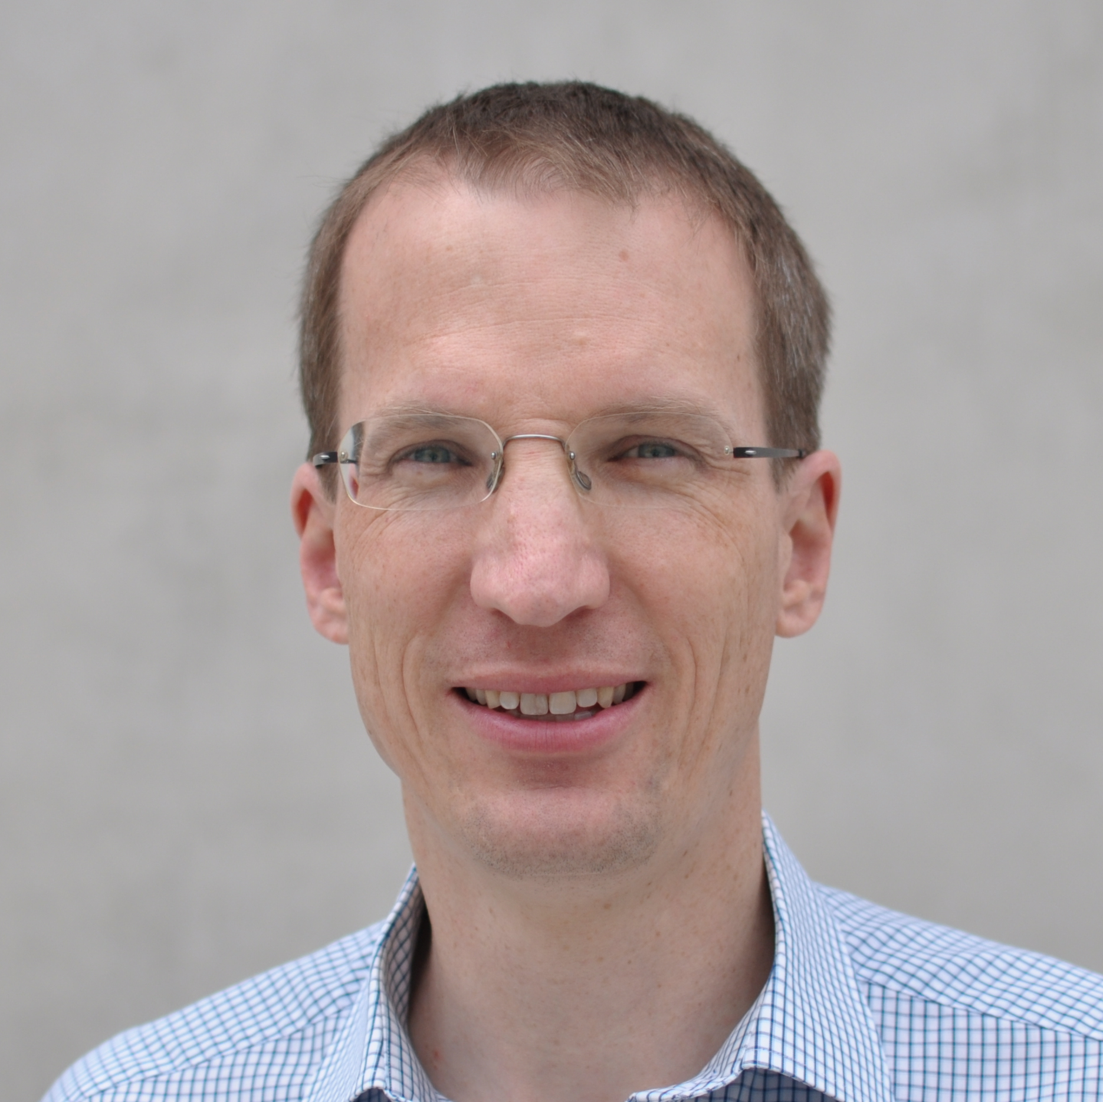
Malte von Scheven
mvs@ibb.uni-stuttgart.de
66121
56121

